Slide 1



Plateforme des Ongs Européennes du Sénégal (PFONGUE)
Dispositif de suivi et évaluation

Slide 2
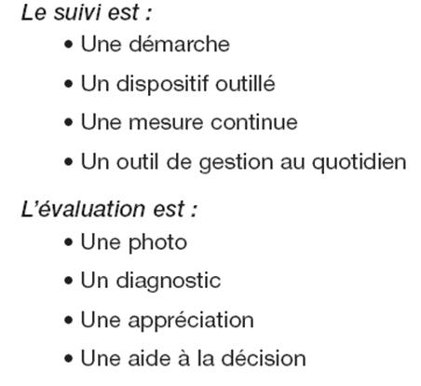
Questions de définition

Slide 3
Système/Dispositif/processus/démarche de suivi(-évaluation)
C’est avant tout une démarche stratégique – proche de la démarche qualité
Va de la collecte à l’utilisation
Couvre les dimensions opérationnelles et stratégiques

Slide 4
Suivi-évaluation : objectifs
Objectif | Destinataire(s) principal(aux)
Pilotage opérationnel | équipe de projet
Pilotage stratégique | équipe de projet, institution et partenaires, éventuellement bailleurs
Redevabilité | bailleurs
 | partenaires
 | bénéficiaires
 | institution
 | grand public
Capitalisation | Interne ou externe à l‘institution, et aux partenaires

Slide 5
Suivi - évaluation - Objectifs
1. Pilotage : alimenter les décideurs (à tous niveaux: bailleurs, équipe projet, bénéficiaires,…) en informations analysées et contextualisées qui leur permettent de prendre des décisions .
Niveau opérationnel (adapte le déroulement du projet pour atteindre la cible). Se concentre sur la cible et les activités, moyens,…
Agit sur le comment (processus – qualité) et le combien (activités, ressources) ?
Niveau stratégique (peut entrainer un changement de cible) :
Questionne la pertinence des cibles.
Agit sur le pourquoi et pour qui

Slide 6
Suivi - évaluation- Objectifs
2. « Redevabilité » : répondre à notre devoir d’information vis-à-vis des diverses parties prenantes – (définir qui est visé par cette réddition :
      Rendre des comptes – utilisation des fonds reçus
      Rendre des comptes (transparence/responsabilités entre partenaires)
      Responsabilité vis-à-vis des membres de l’institution
      Responsabilité vis-à-vis des attentes crées auprès des populations)
3. Apprentissage-gestion des connaissances /capitalisation (qui apprend ?): en interne et en externe.

Slide 7
Le dispositif de SE couvre
La conception des indicateurs : opérationnaliser ce qu’on veut mesurer, formuler de manière non ambigüe
La collecte d’informations pertinentes à tous les « niveaux » : mesure des indicateurs, observation, … et leur traitement
L’analyse des données : « faire parler les données », de façon « individuelle » et « comparée »
Des flux de communication à tous les niveaux avec la définition de responsabilités relatives (de collecte, d’analyse…) et la caractérisation de la nature attendue de l’information qui est transmise de x à y
L’utilisation des informations analysées : propositions; prises de décisions et mise en œuvre de ces décisions, diffusions de bonnes pratiques,…

Slide 8
La démarche de suivi-évaluation
Réorientations majeures
Programmation
Evaluation Identification
Mise en œuvre Instruction
Financement
Exploitation approfondie du suivi; analyse comparée
Principes du dispositif de SE : objectifs et acteurs
Élaboration du dispositif de suivi : responsabilités, indicateurs résultats et réalisation, communication, analyse et utilisation.
Mesure de l’existant
Définition des temporalités
suivi-pilotage
Élaboration du dispositif de suivi : indicateurs de ressources et de réalisation, communication, analyse et utilisation

Slide 9
Dispositif de suivi et évaluation : les étapes
Mesure et traitement
analyse
Décision
Application
Conception
Communication

Slide 10
Les champs du suivi-évaluation
Les ressources et les moyens
Les réalisations – les activités – au niveau projet
Les résultats – les effets des réalisations
Les résultats – l’impact
Le contexte – les risques et les opportunités
Les processus – la façon de faire et la satisfaction
Les partenariats – l’institutionnel
Ces champs sont croisés avec le niveau auquel s’applique le dispositif : projet, ensemble d’interventions, organisation

Slide 11
Eléments qui constituent la base du SSE: les indicateurs
1/ Indicateurs du cadre logique :
de résultats, objectif spécifique et objectif global
2/ Indicateurs liés aux risques : indicateurs de veille
3/ Indicateurs d’extrants
4/ Indicateurs financiers
5/ Indicateurs de processus

Slide 12
DEFINITION
Un indicateur de rendement est un indice, un chiffre, un fait ou une perception qui donne et mesure les progrès face à l’atteinte des résultats attendus.
L’indicateur de rendement nous renseigne si les résultats souhaités sont réalisés.

Slide 13
1/ Indicateurs du cadre logique : de résultats, objectif spécifique et objectif global
= la réponse à la question : « comment montreriez-vous à une personne sceptique lors d’une mission de terrain que le projet à sa clôture a bien atteint ses résultats, objectifs, changements attendus… ? »
Permettent de mesurer un résultat, de prouver qu'un résultat a été obtenu ou d'indiquer que des progrès sont accomplis vers l'obtention d'un résultat :
Un indicateur montre mais en lui-même n’explique pas
L’explication et l’analyse découlent le plus souvent de comparaisons entre IOV à divers niveaux

Slide 14
IOV de résultats, objectif spécifique et objectif global
Types d’indicateurs
Les indicateurs quantitatifs sont des mesures de quantité, comme le nombre de femmes et d'hommes occupant des postes décisionnaires…
Les indicateurs qualitatifs traduisent le jugement, les opinions, les perceptions et les attitudes des gens dans une situation donnée (sensibilité, satisfaction, compréhension, perception de l'utilité et des perspectives…). Ils peuvent également s’exprimer par des chiffres
Tous deux sont appréciés par rapport aux valeurs de référence et aux valeurs cibles, ou par rapport à une tendance désirée
Indicateur quantitatif | Indicateur qualitatif
Définition : mesure la quantité | Définition : jugement ou perception des gens
Méthode de collecte des données : analyses statistiques, questionnaires, recensements | Méthode de collecte des données : entretien semi-structurés, témoignages, groupes de discussions, interrogation appréciative
Exemple: changement sur les taux d’emploi et de chômage chez les femmes et hommes, | Exemple : Satisfaction du travail des femmes et des hommes. Sentiment d’autonomie des femmes et des jeunes

Slide 15
Spécifiquement sur les IOV d’impact
Mesure de l’obtention de bénéfices durables et de changements à long terme pour les bénéficiaires, conséquences des interventions de développement et de leur succession au fil du temps
L’action contribue à l’impact
Influence importante de facteurs externes à l’action
Si possible, alignement sur le système de monitoring national ou informations des SSE des Nations Unies

Slide 16
Spécifiquement sur les IOV d’objectif spécifique
Mesure de l’atteinte de l’effet final : objectif de redevabilité et de pilotage stratégique
Mesure de l’atteinte des effets intermédiaires : objectif de pilotage (en comparant avec les indicateurs d’extrants, d’activités et d’intrants)
Doivent donner (par combinaison) une bonne idée que l’effet (changement désiré) soit atteint de façon durable
Exemple :
1 indicateur quantitatif
1 indicateur qualitatif
1 indicateur axé durabilité
1 indicateur axé genre

Slide 17

Les sources de données : documents, personnes, organisations,…
Elles décrivent d’où et sous quelle forme provient l’information sur les indicateurs : personnes, organismes, documents desquels sont obtenus les renseignements
Les sources de vérification ne sont pas des moyens de communication de données mais sont la « source » de ces informations, ce n’est donc pas un rapport écrit par le porteur ou ses partenaires
Ces sources sont crédibles et fournissent l’information à l’échelle (temps, espace) adéquate. Elles sont fiables et accessibles
Se fier aux sources existantes si elles sont disponibles, accessibles, fiables, suffisamment précises et peu coûteuses
Sinon créer des sources de données (attention au coût de la mesure!)
Diversifier les sources (données primaires et données secondaires)

Slide 18
La méthode de collecte
Comment les données sur les indicateurs seront recueillies ? Inclus le cas échéant la méthode d’échantillonnage – peut être complexe!
Attention au caractère pratique et au coût
Exactitude, difficultés, fiabilité, délai,…
Participatives ?
Exemples :
Observation, enquêtes, entrevues, groupes de discussion, analyses de documents,…

Slide 19
Données de base et valeurs cibles
Etude de base/valeurs de référence : statut (référentiel / niveau / valeur / qualité) de l’indicateur juste avant le début de l’intervention (à t0)
Valeur cible : l’expression explicite d’un résultat souhaité (changement mesurable) pour un indicateur spécifique et sur une période de temps donnée
Attention : définir le degré de désagrégation optimal (en fonction de l’analyse qui en est faite)
Attention : précision des unités et contexte de la mesure!
Analyse comparative :
  • Avant – après (le plus utilisé, implique la comparaison entre les valeurs de référence et les valeurs cibles)
  • Avec - sans

Slide 20
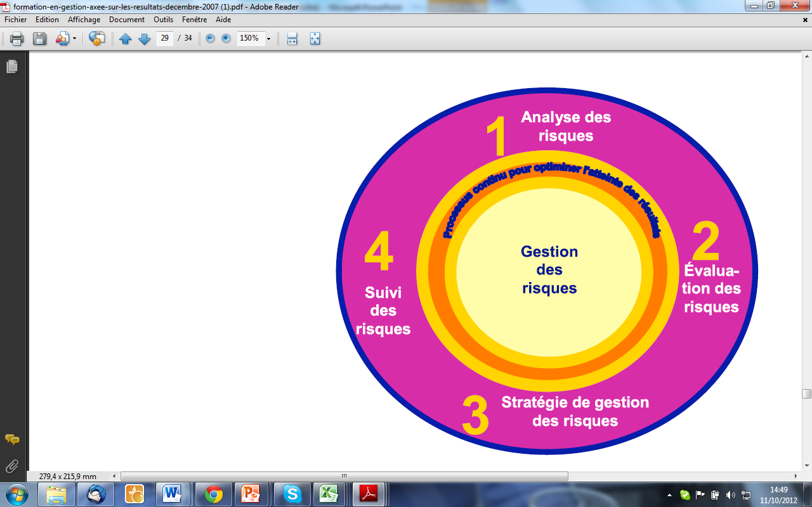
2/Indicateurs liés aux risques : indicateurs de veille
Identification/

Slide 21
Description des étapes
Identification des risques (internes, externes, divers niveaux et thématiques), et (pré)conditions
2. Analyse/évaluation des risques (probabilité/gravité)
3. Stratégie de gestion des risques :
  Identification de mesures préventives (avant apparition du risque): atténuatrices de la probabilité d’occurrence du risque ou de sa gravité Coût de ces mesures? Seront éventuellement intégrées à la logique d’intervention
  b. Choix d’intégration ou pas de mesures préventives : évaluation des risques résiduels (s’ils persistent)

Slide 22
Description des étapes
Par rapport aux risques résiduels :
  c. Définition d’indicateurs de veille (seuil d’alerte, responsable, temporalité)
  d. Identification de mesures curatives (atténuatrices de l’effet négatif découlant du risque ou d’évitement) ou préventives (diminuer la probabilité d’apparition après qu’elle ait augmenté)
Coût de ces mesures?
Ne seront mises en places qu’après l’atteinte d’un « seuil d’alerte »
4. Suivi des risques :
  Surveillance (veille)
  b. Si seuil d’alerte atteint, mise en œuvre des mesures curatives/préventives

Slide 23
Exemple Matrice d’analyse des risques
Risque | Probabilité | Effet | Niveau Risque | Résultat Impacté | Traitement préventif | Responsable | Période de collecte | Mesures correctives
[Localisation] [Niveau] & Nature du risque | [Localisation] [Niveau] & Nature du risque | Traitement[Responsable]
[O2R1] [*] Engagement insuffisant des acteurs locaux publics à soutenir les initiatives du programme (recherche action, facilitation de l’accès au crédit par les IMF, à la terre par les collectivités locales) | Mise en place dès le démarrage du programme, de plateformes des innovations et de cadres de concertation intégrant l’ensemble des acteurs locaux, suscitant, par le dialogue l’engagement et la définition des actions par ces acteurs locaux. [Eclosio, partenaires] | Intensification des débats dans ces cadres, diagnostic des causes d’une éventuelle désertion de ces cadres et modification en fonction (Eclosio, partenaires)

Slide 24
1.Identification des risques externes
Facteurs d’ordre économique : changement du niveau de compétition, des forces du marché, de l’économie
Facteurs d’ordre naturel et environnemental : catastrophes naturelles
Facteurs d’ordre politique : changement de gouvernement, de législation
Facteurs d’ordre social : changements démographiques, de priorités sociales
Facteurs d’ordre technologique : virage technologique
Facteurs d’ordre financier : inflation, délai de libération des tranches,…
(pas de maîtrise sur l’apparition)

Slide 25
Identification des risques internes
le personnel : conflits, accidents de travail, turn-over, …
les processus : problèmes de qualité, technologie
l’infrastructure : réparations inattendues, problèmes
les finances : détournement,…
(degré variable de maîtrise sur l’apparition)

Slide 26
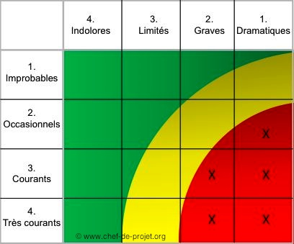
2.Evaluation du risque par la cartographie des risques
Evaluer l’impact négatif si l’hypothèse ne se réalise pas (si le risque se réalise)
Evaluer la probabilité de réalisation du risque

Slide 27
3.Stratégie de gestion des risques
Préalablement à l’exécution du projet :
Modification des orientations stratégiques (résultats/effet à moyen terme)
Diminution des ambitions (valeurs cible des IOV de résultats ou d’extrants)
Modifications des orientations opérationnelles (activités)
Décision de ne pas réaliser le projet
Elaboration du système de suivi des risques résiduels (tous devant être acceptables)
¬ définir les mesures et les seuils d’alertes

Slide 28
4.Suivi du risque
Pendant l’exécution:
Suivre des indicateurs de veille (lié aux risques identifiés)
Un bon indicateur de veille permet d’anticiper l’apparition du risque et mesure donc l’augmentation de sa probabilité d’apparition
Risques internes et externes : définition d’indicateurs ou de points d’attention
  ⇒ enclenchent des signaux d’alarme (seuils d’alerte)
  ⇒ déclenchent la mise en œuvre des réponses aux risques

Slide 29
3.Indicateurs d’extrants
= indicateurs liés aux produits et services immédiatement apportés par l’intervention
Mesurent quantité et possible qualité
Généralement assez simples et « évidents »
Peu importants en termes de GAR mais indispensables pour la gestion de la mise en œuvre

Slide 30
4.Indicateurs financiers
Intrants – lié aux moyens : = indicateurs mesurant la quantité, qualité et disponibilité des ressources financières, humaines, matérielles et technologiques
Finances :
    IOV comptables, taux d’exécution (valeur cible : planification budgétaire) (selon nature/résultat)
    Trésorerie

Slide 31
5.Indicateurs de processus
Indicateurs liés au « comment faire ? »
Souvent pas-peu formalisés
Utile pour améliorer la gestion axée vers les résultats
Exemples :
bonne gestion des Ressources Humaines
bon Système de Suivi-Evaluation
bonne relation partenariale,
bon déroulement des comités de pilotage…

Slide 32
Exemples d’outils de collecte de données
Les questionnaires d’enquêtes
Les guides d’entretiens individuels
Analyse contextuelle et thématique
Les réunions de suivi
Les groupes de discussion facilitée
Les cahiers de suivi ou cahiers spécifiques
La collecte d’informations significatives (statistiques, loi, …)
Les fiches de suivi
Les tableaux de bord de gestion et d’indicateurs (CSR)
Les bulletins ou lettres d’information
Les diagnostics annuels
Les prévisions mensuelles
Les missions de terrain
Les CR d’ateliers, de tables-rondes, de CP, colloques, etc.
L’observation …

Slide 33
Collecte/Traitement
CHAMP | OUTIL(S)
Résultats attendus, obj. spécifique, objectif global | Cadre de suivi de rendements à partir du CL Planification : valeurs de références et valeurs cibles (IOV évolutifs) Risques : valeurs de références et seuils d’alerte (IOV de veille)
Financiers et ressources | Outils comptables et financiers, liste des investissements Planification budgétaire et de trésorerie (valeurs cibles)
Activités | Tableaux de bord (suivi) Fiche de suivi Planification des activités et tâches : valeurs cibles Fiche de suivi des statistiques Compte rendu et rapport d’activités Feuille de temps
Contexte | Tableau de suivi des risques Planification : définition de seuils d’alerte
Gestion interne | Tableau de suivi des risques Planification : définition de seuils d’alerte

Slide 34
Exemple fiche indicateur
Indicateurs | Proportion d’exploitations familiales accompagnées exprimant une amélioration concrète de leur situation alimentaire et économique
Explication de l’indicateur | Cet indicateur cherche à montrer sur le total des exploitations familiales accompagnées dans ce projet, celles qui constatent une amélioration de leur situation économique et alimentaire. Une enquête de référence sera effectuée en début de projet et deux autres à la troisième et cinquième année de mise en œuvre. Cependant, un suivi rapproché et participatif sera effectué chaque 6 mois par le chargé de suivi-évaluation dans les trois zones d’intervention du projet.
Source de vérification | Enquête au niveau des exploitations familiales (liste de manifestations de cette amélioration)
Situation de référence et valeur cible | Baseline | Année 1 | Année 2 | Année 3 | Année 4 | Année 5
 | A déterminer |  |  | X + 40% |  | X + 80%
Outil de collecte | Questionnaire
Mode de calcul | (Nombre d’EF exprimant une amélioration de leur situation/ total EF accompagné) x100
Périodicité | Annuelle
Méthode de collecte | Enquête ménage
Type de présentation suggère | Diagramme circulaire
Utilisation et interprétation | Cet indicateur est analysé à la fin de chaque année pour voir l’amélioration de la situation alimentaire et économique des exploitations accompagnées. En troisième année, si la proportion d’exploitation exprimant une amélioration de leur situation est supérieure ou égale à 40%, la valeur cible de l’indicateur est atteinte. Au cas où le taux observé est inférieur à 40%, il faudra en rechercher les causes.

Slide 35
Exercice cadre de suivi de rendement / fiche indicateur
4 groupes :
1 indicateur d’activité
1 indicateur de résultat
1 indicateur d’objectif spécifique
1 indicateur de risque
Indicateur
Explication de l’indicateur
Source de vérification
Situation de référence et valeur cible
Mode de collecte/calcul
Périodicité
Responsable collecte
Responsable d’analyse

Slide 36
Constituants du dispositif de SE
Objectifs
Description du dispositif : outils, procédures, responsabilités, temporalité…
Ressources humaines et budget associé.

Slide 37
Un bon dispositif de SE doit avoir les critères suivants :
A RETENIR
Objectifs clairs
Réaliste et léger– utilise au maximum l’existant, cible l’information pertinente,…
Concerté : Choisir les outils, les construire de façon conjointe, Seules les informations reconnues comme pertinentes par les acteurs seront retenues
Systématique et constant (dans la nature et la forme des données récoltées)

Slide 38
Bon dispositif de SE : critères
Équilibré dans les compromis : notamment efficience et fiabilité (notamment triangulation)
Clair dans ses définitions, outils, temporalités et responsabilités
Ouvert aux changements imprévus (pfs via IOV non « smart »)
Représentation équilibrée des publics
Conçu et budgétisé dés la phase de planification
Evite les incohérences temporelles
Lié à des mécanismes de flexibilité

Slide 39
Plateforme des Ongs Européennes du Sénégal (PFONGUE)
Dispositif de suivi et évaluation
L’évaluation

Slide 40
Le Cycle de Projet
Programmation
Evaluation Identification
Mise en œuvre Instruction
(Financement)

Slide 41
Selon la période –
Période optimale en fonction de l’objectif de l’évaluation :
Avant l’action : étude de faisabilité, évaluation ex-antes : relève de la phase d’identification de l’action
Pendant l’action : évaluation à mi-parcours : regarde le passé, le présent, le futur (évaluation formative)
En fin d’action : évaluation finale, récapitulative, bilan
Après la fin de l’action : évaluation ex-post : vérifie l’impact et la continuité dans le temps

Slide 42
Selon le champ de l’évaluation :
une action
un secteur
un pays
une institution
un processus
l’impact
Un bilan général ou un aspect spécifique

Slide 43
Evaluation – remarques générales
Importance de la cohérence (par rapport aux objectifs et à la méthode): si est participative : jusqu’aux décisions!
L’évaluateur doit multiplier et croiser les points de vue (angles d’appréciation)
Importance des critères de qualités pour atteindre l’objectif de l’évaluation : chaque acteur aura ses priorités et spécificités (définis déjà au niveau du cadre logique)
(exemple critères de choix d’achat d’une voiture). En fonction de ces critères, choix d’indicateurs,…
L’évaluateur devrait prendre en compte les critères du commanditaire (et des autres acteurs en présence) importance des TDR

Slide 44
Evaluation – critères de réussite
Prévoir l’évaluation longtemps à l’avance
Optimiser la participation
Références claires!
Ne pas réaliser pendant une crise ou conflit
S’appuyer sur un bon dispositif de suivi
Evaluateur critique, pédagogique, animateur, constructif
Donner le temps aux restitutions
Débattre en interne des conclusions
Attention évaluation du projet et non du cadre logique!

